Slide 1
Einstein
Justin Roy

Slide 2
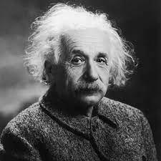
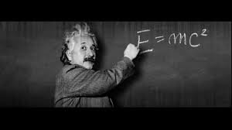
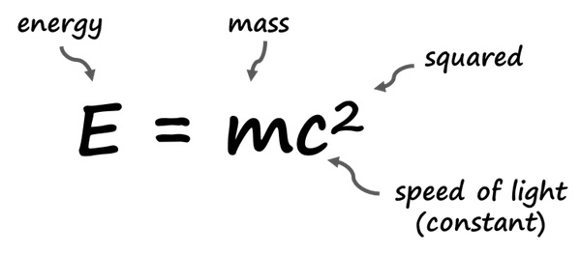
Nom au complet:Albert Einstein
Nationalitée: Allemand
Période de temps:1879-1955
Equation célèbre: E=mc²

